Slide 1
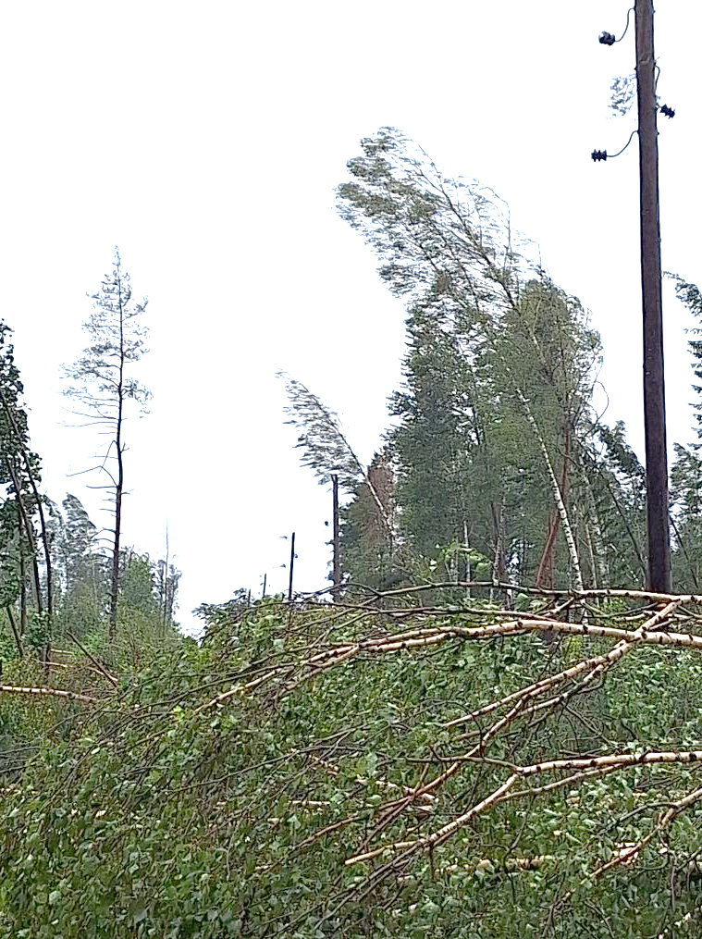
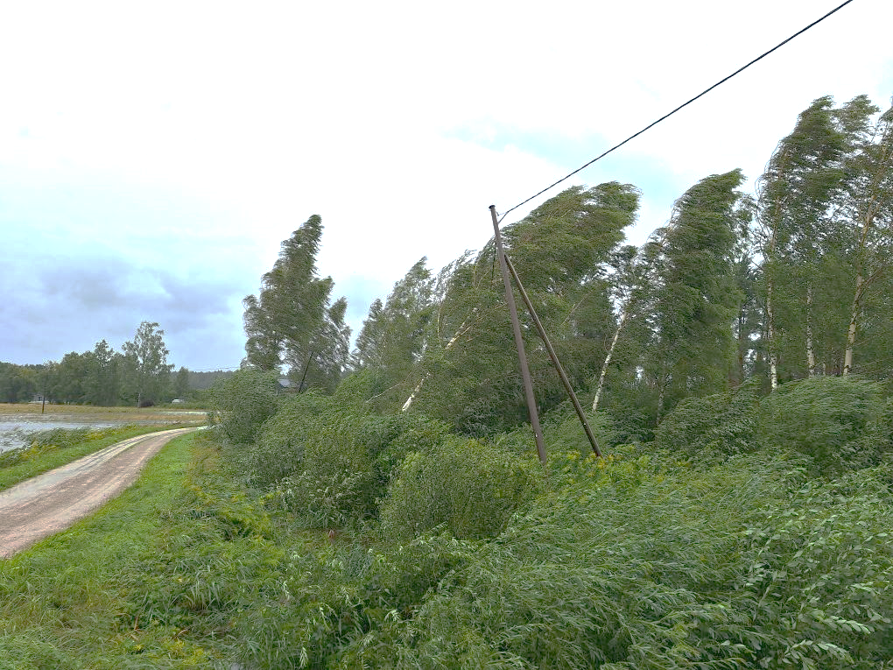
LBS/MBS radītie bojājumi bildēs
Situācija sadales elektrotīklā. 28.07.-30.07.

Slide 2
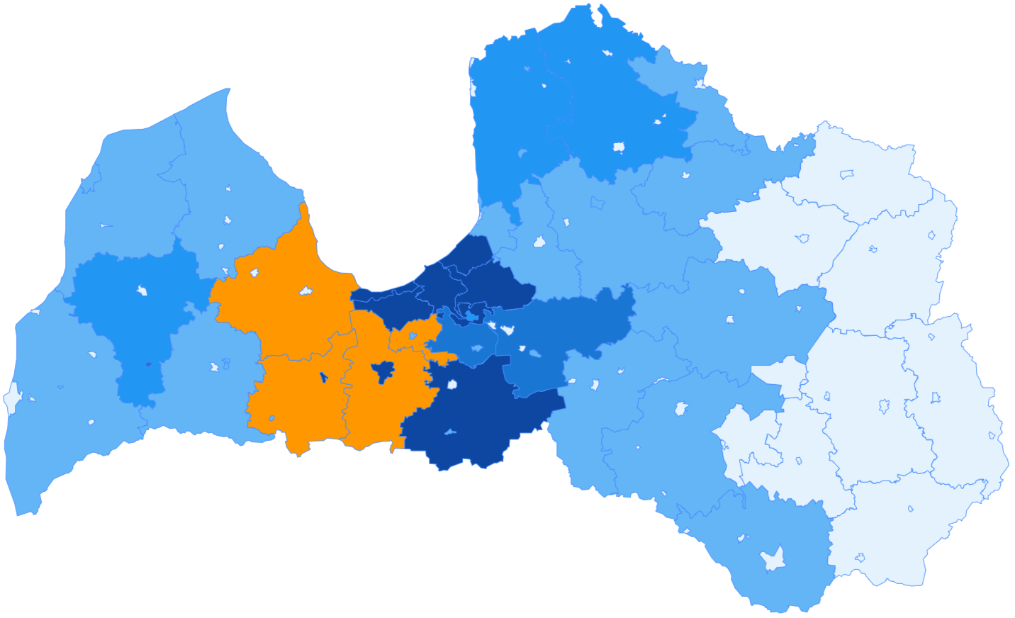
Statuss elektrotīklā
Specifiskie apstākļi: vēja stiprums / nokrišņu daudzums.
Sarežģītāka situācija: Pierīga, Dobeles, Jelgavas, Tukuma novads, Jūrmala.
Maksimālais vienlaicīgi atslēgto klientu skaits: ~50 000 (naktī uz 29.07.)
Tika reģistrēti 12 110 kV līniju un 5 110 kV apakšstaciju atslēgumi, kas ilgāki par automātikas darbības laiku. Iespēju robežās šajās situācijās nodrošināta elektroapgāde pa ST vidsprieguma līnijām.
Situācija sarežģīta (LT vēl smagāka).
ST resursi mobilizēti un turpina darbu.

Slide 3
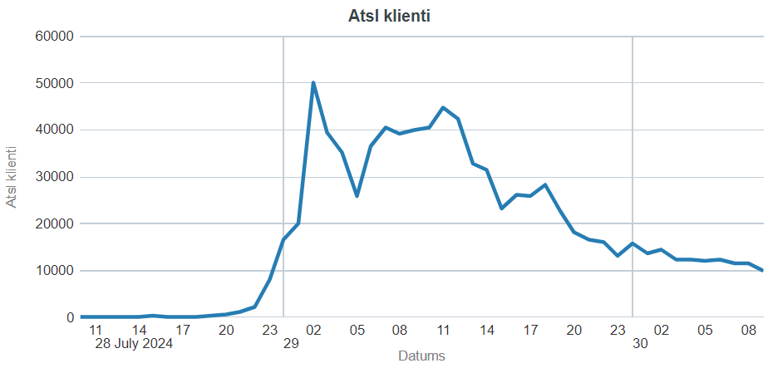
Bojājumu novēršanas gaita
Statuss, 29.07. plkst. 8:00.
Reģistrēti (aktīvi) 115 bojājumi (114 VS / 1 ZS). un 213 atslēgumu pieteikumi no klientiem / turpina ienākt klientu pieteikumi.
Bojājumu novēršanā gatavas iesaistīties 122 brigādes un 324 darbinieki (ST un darbuzņēmēji).
Elektroapgāde pārtraukta 37 947 klientiem.
Statuss, 30.07. plkst. 8:00.
Novērstie bojājumi: 373 (VS 160 / ZS 213).
Reģistrēti (aktīvi) 127 bojājumi (52 VS / 75 ZS). un 1258 atslēgumu pieteikumi no klientiem / turpina ienākt klientu pieteikumi.
Bojājumu novēršanā iesaistītas 129 brigādes un 345 darbinieki (ST un darbuzņēmēji).
Elektroapgāde vēl pārtraukta 15 732 klientiem.
Atslēgto klientu skaits pa stundām, 28.07.-30.07.

Slide 4
Klientu apkalpošana. Statuss
Tiešā klientu saziņa:
Atslēguma/pieslēguma īsziņa vai e-pasts, ja klients norādījis saziņas kanālu. Periods: 7:00:22:00.
Apziņoto klientu skaits. SMS: 65 843. E-pasts: 44 325. SMS skaits: 308 354.
Statusa informācija ST Digitālajā kartē. Tiek atjaunota ~15 min. intervālā.
Iespēja pieteikt atslēgumu/infrastruktūras defektu www.sadalestikls.lv bijājumu rīkā.
Bojājumu pieteikšanas tālrunis 8404. Apkalpoti ~4000 zvani (intensitāte: ~x15-20 / piesaistīti papildu darbinieki operativitātes nodrošināšanai. Vid. gaidīšanas laiks: 2 min.)
Atslēgumu skartās pašvaldības: regulāra tiešā saziņa, informācija par atslēgto klientu skaitu, situāciju ar nozīmīgiem objektiem, sensitīviem klientiem (ūdensūkņi, komunālie servisi, sociālie jūtīgie, u.c.).
2 slimnīcas (Dobeles slimnīca, Austrumu klīniskās universiātes slimnīcas filiāle) nodrošinājušas ģeneratorus pašas.
Operatīvi risinātas sarežģītas situācijas (piem., sociāli jūtīgiem klientiem, koordinējot ar pašvaldību). Ārkārtējos gadījumos iespēju robežās nodrošināti ģeneratori (piem., Tērvetes soc. aprūpes centrs).
29.07. vakars: visiem sociāli jūtīgiem klientiem atbilstoši ST rīcībā esošai informācijai nodrošināta elektroapgāde (aprūpes centri, senioru nami, internāti, u.c.)
Klientu apziņošanas process bijis noturīgs, atbilstošs izveidotajam algoritmam.
Nepieciešams turpināt skaidrojošo, uzraugošo darbu ministriju, pašvaldību pārraudzības jomā esošajās iestādēs par alternatīvu elektroapgādes risinājumu nepieciešamību.

Slide 5
Publiskā informācija sabiedrībai un klientiem
SAGATAVOŠANĀS PERIODS VĒTRAI
Brīdinājums par vētras riskiem, rekomendācijas rīcībai:
Kanāli: preses relīze 28.07., informācija mājaslapā 28.07., baneris, sociālie mediji FB un X;
Bojājumu rīka digitālā reklāma (sasniegtā aud. 30 tk.)
VĒTRAS UN SEKU NOVĒRŠANAS PROCESS
Statusa informācija, atgādinājumi klientiem par rīcību:
Kur meklēt informāciju
Kur ziņot par atslēgumiem vai infrastruktūras defektiem
Atslēgumu statuss
Elektrodrošība, t.sk., plānveida atslēgumu iespējamība applūstošās teritorijās drošības apsvērumu dēļ
Kanāli:
regulāras (3) statusa preses relīzes / regulāra informācija medijiem (LETA (aktualizēta info reizi 3-4h), LTV, Re:Tv. Rus.lsm.lv u.c.).Plaši replicēta nac. un reģ. medijos
Statusa informācija, atbildes klientiem FB, X
KANĀLU LIETOJUMS:
Mājaslapa: 21 tk apmeklējumu (~x20 vairāk)
Bojājumu rīks: 9000 apmeklējumu / ~1000 pieteikumu
Karte: ~19 tk. apmeklētāju
Sociālie mediji: sasniegtā auditorija (organiski) ~100 tk.
Publiskā informācija sasniedz plašu klientu skaitu / klienti ir informēti un izmanto informācijas saņemšanas un pieteikšanas pašapkalpošanās kanālus.

